Slide 1
Порівняльний аналіз відміни кріпацтва 19 лютого 1861 року в Росії та відміни рабства 19 червня 1862 року в США
Робота
Пишної Анастасії
Учениці 8 класу
с. Красне знам’я Снігурівського району Миколаївської області, Краснознам’янської ЗОШ І-ІІІ ступенів
Науковий керівник
Міта Людмила Іванівна

Slide 2
Суспільне та економічне життя США напередодні відміни рабства
Після отримання незалежності країною:
Територія США збільшилась з 1 млн до 9369000 кв. км у роки з 1776 по 1867.
За рахунок еміграції досить швидко збільшилась кількість населення 3 4 млн у 1776 році до 31 млн у 1860 році. Людей привернула можливість розбагатіти, реалізувати свої можливості, та ліберальне законодавство.
Активна колонізація земель Заходу країни.
Наявність значних природних ресурсів.
На початку XIX сторіччя в країні розпочалась промислова революція (формувалися нові верстви суспільства: наймані працівники та промислова буржуазія).
Територія країни швидко покривалася мережею каналів (система Великих озер та басейн річки Міссісіпі були з‘єднані в єдину водну систему; канал між Буффало і Нью-Йорком).

Slide 3
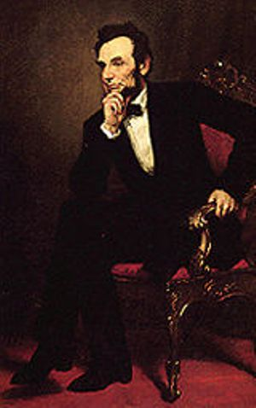
Залізні дороги з‘єднували Тихоокеанське та Атлантичне узбережжя США; кожні п’ять років протяжність доріг збільшувалась вдвічі.
На імпорт накладалося 75-відсоткове мито (внаслідок протекціоністської політики уряду).
Потужно розвивались машинобудування та металургія.
Політичному життю була притаманна двопартійна система, однак погляди на проблему рабства в ній розрізнялася: демократи залишали право вибору за кожним штатом стосовно рабства, а республіканці в цілому були проти його поширення.
Крім того, спостерігалося нарощування конфлікту між Північчю та Півднем (Каліфорнія вільна від рабства, а Нью-Мехіко та Юта – рабовласницькі; через три роки теж саме відносно Канзасу та Небраски; навіть у Канзасі відбувалися бойові сутички між загонами плантаторів та фермерів).
Набував поширення рух аболіціоністів – за ліквідацію рабства негрів, які використовували релігійні аргументи та гуманістичну мораль. Насильства вони не визнавали в принципі.

Slide 4
Причини
Використання майже безкоштовної праці рабів плантаторами Півдня дозволяло отримувати величезні прибутки за мінімальних витрат. У той же час Південь вже почав закуповувати у британців машини та обладнання, постачаючи туди бавовну. Що звичайно, зачіпляло інтереси Півночі.
Плантатори зазіхали на новоприєднані землі заходу країни.
Існувало протиріччя між аграрним рабським Півднем та вільною, охопленою промисловою революцією, Північчю; між вільним ринком та рабством.
Обрання президентом США в 1861 році лідера Республіканської партії Авраама Лінкольна спричинило паніку серед Півдня. Вони вважали, що його президентство приведе до краху рабства. 12 квітня 1861 року Південь оголошує про своє відділення від США і створює конфедерацію з центром у Річмонді, захоплює форт Самтер у Чарльстона. У відповідь на що Лінкольн оголошує призов до армії США. Так почалась громадянська війна.
В ході громадянської війни виникла ще одна причина для звільнення рабів: необхідність поповнення рядів військових. Звільнення рабів додало федеральній армії 200 тисяч солдатів, тож це дозволило досягти у війні перелому.

Slide 5
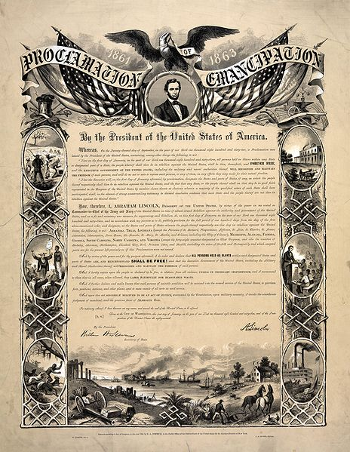
Прокламація про звільнення рабів (22 вересня 1862, 1 січня 1863)
Прокламація про звільнення рабів, складається з двох указів: перший від 22 вересня 1862 року, який звільняв всіх рабів в будь-якому штаті США, та другий від 1 січня 1863 року, називав 10 штатів, на які має дію звільнення від рабства.
“…В перший день в рік від Різдва Христового одна тисяча вісімсот шістдесят третій усі особи, що утримуються як раби на території будь-якого штату чи його частини, населення якого знаходиться у стані бунту проти Сполучених Штатів, віднині і навічно об’явлені вільними…”
Звісно, була і критика прокламації, бо вона звільнювала рабів лише на територіях, де США не мали влади. Проте навіть це дозволило отримати свободу в день вступу в дію прокламації тисячам рабів. Тож громадянська війна була відтепер війною й проти рабства.

Slide 6
Наслідки відміни рабства в перші роки після прийняття прокламації
Прокламація змінила хід Громадянської війни . Не дивлячись на те, що звільнені раби були на тих територіях, де федеральний уряд не мав влади, громадянська війна стала війною за свободу. До того ж, іноземні держави були змушені не підтримувати Конфедерацію. А вільні негри змогли вступати до федеральної армії, що також дало і чисельну перевагу військам Півночі. Тил Півдня був підірваний масовими бунтами рабів.
Після п’яти днів після капітуляції Півдня у вашингтонському театрі був застрелений Авраам Лінкольн, агентом-актором Бутсом.
Після закінчення війни встало декілька питань: перебудова життя Півдня, поновлення державної єдності, статус колишніх рабів та рабовласників.
У 1865 році була прийнята ХІІІ поправка до американської конституції - вона повністю відміняла рабство в США.
Загострилися протиріччя в правлячих кругах США.
Президент Ендрю Джонс видав указ , який колишніх плантаторів поновлював у правах, окрім права на рабів. Наслідком стало те, що вони змусили негрів знову працювати на себе. З’вилася терористична організація Ку-клукс-клан, основною діяльністю якої була розправа над непокірними неграми та тими білими, що їм співчували. Плантатори почали проводити “Чорні кодекси” через законодавчі збори, які лишали негрів багатьох прав. Назрівала нова війна.
Почалися масові бунти тих негрів, що утискалися колишніми плантаторами-рабовласниками.
1866-1868 роки. Була прийнята 14-та поправка, згідно з нею все колишні лідери конфедерації не могли займати державні пости, негри зрівнялися у правах з білими, відмінені “чорні кодекси”. Була здійснена радикальна реконструкція, демократизація Півдня, його життя, конституцій.
Завдяки відміні рабства в США відбувся економічний бум.

Slide 7
Наслідки відміни рабства в наступні роки після прийняття прокламації і по наш час
Економіка та політика
За обсягом промислового виробництва у 1890 році США посіла перше місце у світі.
На початку ХХ століття налічувалося більше 440 трестів .
США – країна з двопартійною системою (республіканці та демократи).
Почалася боротьба з монополіями та трестами.
У міру зростання економічного потенціалу США почала прагнути до зовнішніх експансій.
Суспільні відносини між білими та неграми
У вищих навчальних закладах існують студентські братства, куди відбирають учасників не тільки по політичним поглядам, а й по соціальним і расовим ознакам. Потім ці зв’язки будуть використовуватися в подальшому житті і роботі учасників, в тому числі і в політичній кар’єрі.
Ку-клукс-клан та інші схожі організації продовжують своє існування.
“Рейганоміка ” призвела до того, що безробіття чорної частини Америки зросло на 25 відсотків, багато сімей лишалися без допомоги держави. Показова фраза з дослідження Національної міської ліги: “В той час, як біла Америка переживає серйозну застуду, у чорної Америки вже важке запалення легенів”.
Починаються протести та боротьба за свої права серед кольорового населення. Аугуст Херрел, Джонні Харріс, Річард Маршалл, Леонард Пелтієр, Рассел Мінс, та багато інших – сиділи в тюрмах через намагання захищати громадянські права негрів, індійців, та інших.
1950-ті роки – рух за рівні права афро-американського населення, який був очолений Мартіном Лютером Кінгом, священником. Дії руху були ненасильницькими, тож у другій половині 50-х років скасована расове сегрегація, яка мала місце особливо у Південних штатах.

Slide 8
Суспільне та економічне життя Російської імперії напередодні відміни кріпосного права
Початок другої половини ХІХ століття – Росія в тяжкій політичній та економічній кризі.
Кріпосництво ще з кінця XVIII століття гальмувало розвиток промисловості, торгівлі. Власники маєтків, які мали певні борги, змушені були віддавати кредиторам за борги своїх кріпаків. Сума боргу поміщиків в два рази перевищувала річний прибуток державного бюджету.
Криза компенсувалася за рахунок експансії в Середню Азію та Кавказ, Крим (розширювався внутрішній ринок).
Між кріпосницькою Росією та країнами Європи, які мали високоефективну економіку, наростало економічне провалля. Це проявилося і в поразці в Кримській війні. Щоб реорганізувати армію, треба було наладити відповідну сучасну промисловість, а для неї – вільнонайманих робітників. Тож більше уряд не прислухався до поміщиків и вирішив скасувати кріпосне право.
У 1857 році було 192 виступи селянства проти кріпосництва, у 1858 – 528, у 1859 – 938, у 1860 – 354. Напередодні скасування кріпосництва було тенденція до скорочення кількості селянських виступів, тож їх вплив на рішення уряду був не таким великим.

Slide 9
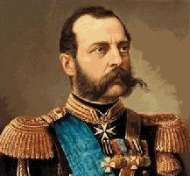
причини
Глибока економічна, політична, воєнна криза Російської імперії у першій половині ХІХ століття.
Необхідність організації нової промисловості на сучасних засадах.
Щоб організувати нову промисловість – потрібні вільнонаймані робітники.
Величезний економічний розрив між провідними країнами Європи та Російською імперією.
Селянські бунти.

Slide 10
Реформа 19 лютого 1861 року
За положеннями цієї реформи:
-Селяни рахувались вже не як кріпосні, а як тимчасовозобов’язані.
-селянські побудови та їх рухоме майно були визнані їх приватною власністю.
- у селян було виборне самоуправління.
- поміщики мали дати селянам у користування певні земельні наділи.
-за використання наділу селяни відбували барщину, платили оброк, та не мали права відмовлятися від наділу 9 років.
- розміри польових наділів та повинності визначали поміщики.
- селянські общини могли викупити садибу і за згоди поміщика самого наділу. Також було можливо отримати безкоштовний наділ в розмірі четвертої частини від того, що можна було викупити.

Slide 11
Наслідки реформи
Економіка
Через те, що селяни були тимчасово зобов’язані поміщикам, вони фактично залишалися кріпосними.
Поміщики повністю залишали у своєму володінні ліси, водоймища, луки, що були дуже важливі для селян, тож останні все одно залежали від поміщиків.
Звільнення селянства призвело до відтоку робочої сили з маєтків, дорожчала вільнонаймана праця.
При виплачування коштів через зміну курсу рубля та утримання попередніх боргів виплати значно перевищували в результаті початкові розміри.
Наростала криза поміщицьких господарств.
Наділення селян земельними наділами було досить помірне, проте достатнє для існування селянського господарства.
Починаючи з 80-х років ХІХ століття утверджуються товарно-грошові відносини у господарствах селян.
Швидко зростав ринок вільнонайманої робочої сили.
Різко розвивалося залізничне будівництво.
Наприкінці 1879 року була скасована Паризька угода, протягом 1877-1878 виріс потенціал російської армії.
Змінювалася структура посівних площ на користь тих культур, що були сировиною для легкої та харчової промисловості, або мали досить великий попит на ринку.

Slide 12
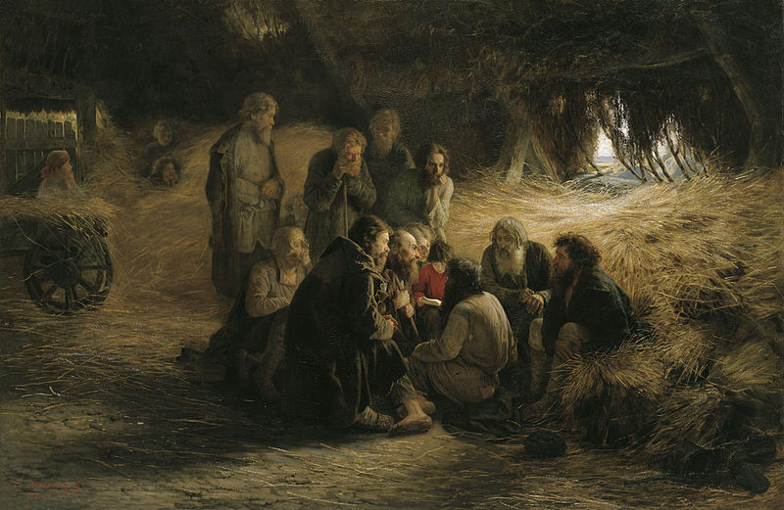
Наслідки реформи
Суспільне життя
Судова реформа 1864 року.
Дворянство, економічно підірване кризою, почало втрачати вплив у суспільстві. Підривалися основи існування ладу монархії. Олександр ІІ підтримував буржуазію.
Після вбивства Олександра ІІ його наступник Олександр ІІІ вирішив навпаки, підтримати дворянство. Росія стала буржуазною монархією. Тож тому монархія протрималася у владі аж до 1917 року.
Реформою був розчищений шлях для індустріального розвитку, та демократичних змін у суспільстві.
Проте реформа не була доведена до свого кінця, внаслідок чого селяни обезземелювалися, класово диференціювалося селянство, виділялася буржуазія (куркулі), середнє селянство та сільський пролетаріат, який потім став союзником соціалістичної революції.
Наслідком вищезазначеного можна також вважати зростання невдоволення пролетаріату. Що потім стало однією з причин революції 1917 року.

Slide 13
висновки
Реформа як в США, так і в Російській імперії, проводилася перш за все в інтересах держави. США потрібні були солдати у громадянській війні. Також підтримка індустріалізації вимагала вільної робочої сили. Завдяки звільненню рабів до армії Півночі вступило близько 200 тисяч нових солдат. А нова робоча сила привела в наступні роки до економічного буму в США.
Російська імперія прагнула відновити свій вплив на політичній арені, а поразки у Кримській війні цьому явно не сприяли. Щоб посилити політичний та воєнний вплив, треба було реорганізувати армію. Для цього, в свою чергу – підвищити показники промисловості, а для цього необхідна була вільнонаймана робоча сила. Після реформи почався відтік селян з поміщицьких маєтків до тих районів, де потрібна була наймана праця, і внаслідок цього дійсно зросла економіка імперії, швидко почала розвиватися промисловість, будуватися залізничні дороги. Реорганізувалася армія.
Тож економіка зросла, цілі урядів були досягнуті.
Проте:
Суспільні відносини США після скасування рабства мало змінилися. До чорних жителів країни все одно застосовувалися певні санкції, виникали такі організації, як ку-клукс-клан, що винищували непокірних негрів, білих, що співчували їм. Плантатори Півдня проводили “Чорні кодекси”, що сильно обмежували у правах чорних. Викликані цим наступні реформи полегшили життя негрів, проте недостатньо. Внаслідок цього виник рух Мартіна Лютера Кінга.
Хоча реформа 1861 року і звільняла селян від кріпосництва, але все одно вони залишалися у владі поміщиків як їхні боржники. Тож у перші роки після реформи їх становище мало змінилося. Вони змушені були покидати свої домівки в пошуках заробітку. Реформи Олександра ІІІ, що були спрямовані на підтримку дворянства, теж не сприяли полегшенню життя селян. Тож у 1917 році більшість колишніх кріпосників підтримали пролетарську революцію – це привело до великої крові.
Революція, в свою чергу, у наступні десятиліття стала наслідком багатьох мільйонів смертей.

Slide 14
Тож можна зробити висновок, що економіка і суспільне життя хоч і пов’язані між собою, проте змінюються практично незалежно одне від одного.
Економіка змінюється та відповідає на реформи досить швидко.
Суспільне життя при цьому змінюється дуже повільно та інерційно. Афро-американці ще довго залишалися “чорними рабами”, а звільнені селяни – “кріпосними”. Колишні плантатори та дворянство продовжували зверхньо відноситися до звільнених, порушувати їхні права, всіляко ущемляти.
Таким чином, економічні реформи такого характеру повинні супроводжуватися і певними суспільними реформами для запобігання бунтарських настроїв.

